Slide 1

Развитие речи дошкольников
Подготовила:
Учитель-дефектолог
Фадюшина Е.С.

Slide 2



Одним из главных показателей умственного развития ребёнка является речевое развитие.
Развитие речи и речевое общение дошкольников в детском саду осуществляется во всех видах деятельности, в разных формах, как на специальных занятиях, так и в партнёрской и самостоятельной деятельности

Slide 3
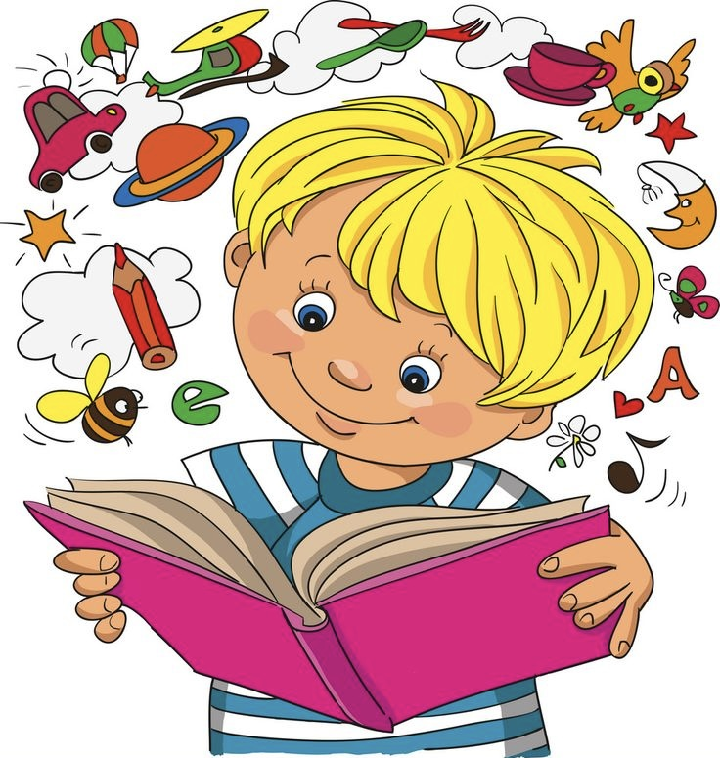
ЭФФЕКТИВНОСТЬ ВОЗДЕЙСТВИЯ НА ДЕТСКУЮ РЕЧЬ ЗАВИСИТ ОТ ПРАВИЛЬНОГО ВЫБОРА СРЕДСТ И ФОРМ РАЗВИТИЯ РЕЧИ И ИХ ВЗАИМОСВЯЗИ.

Slide 4

Среди общего числа воспитанников выделяют детей с особыми образовательными потребностями (ООП), которые нуждаются в специальных условиях обучения и воспитания.

Slide 5

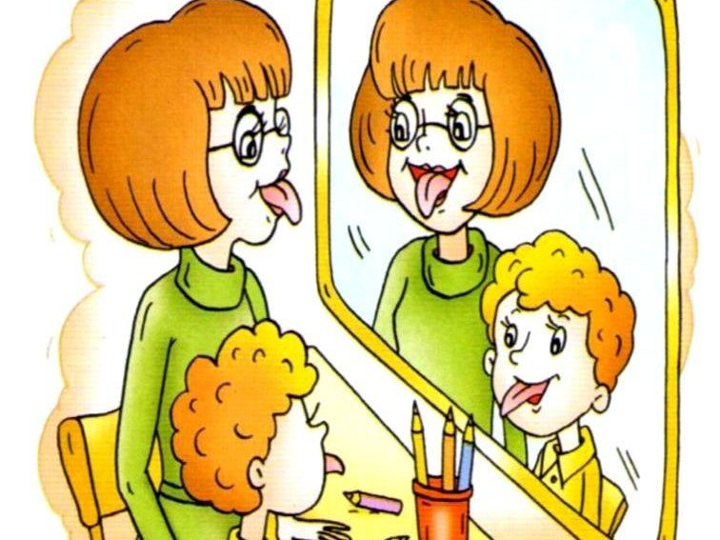
Логопедическая помощь

Slide 6
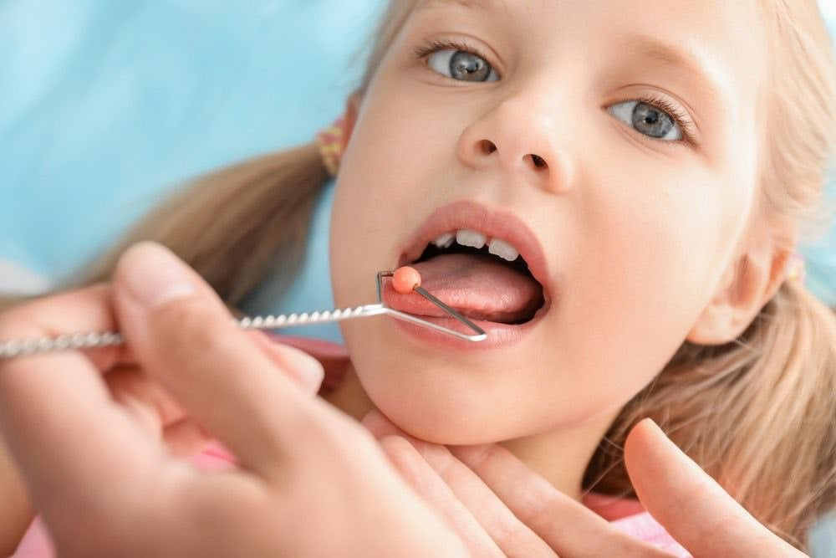
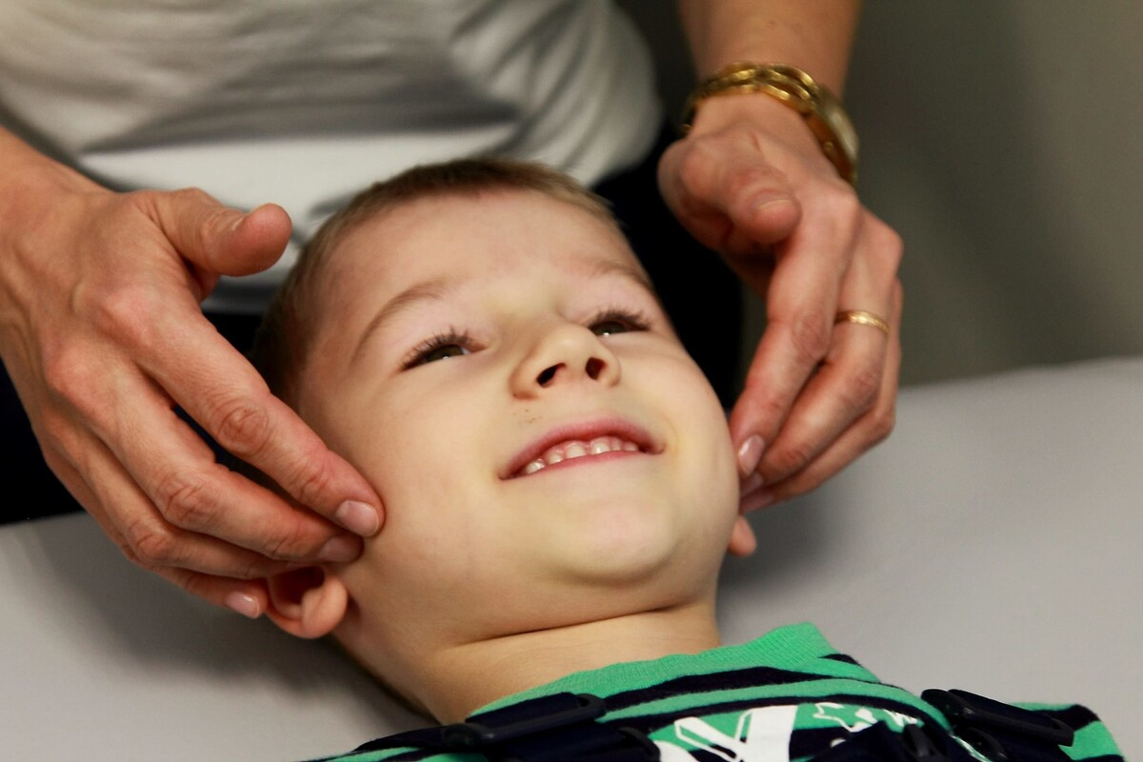
Логопедический массаж

Slide 7
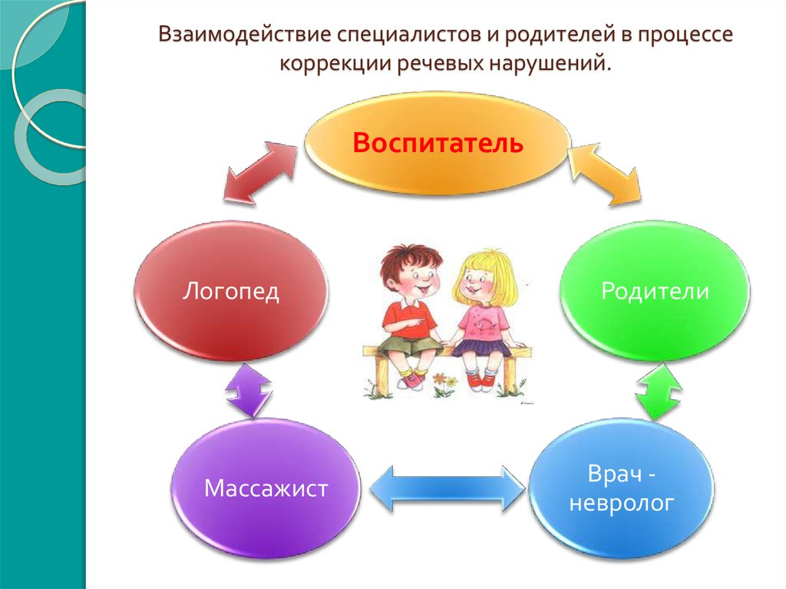
Медико-педагогическая реабилитация.

Slide 8

Психолого-педагогическое сопровождение семьи

Slide 9
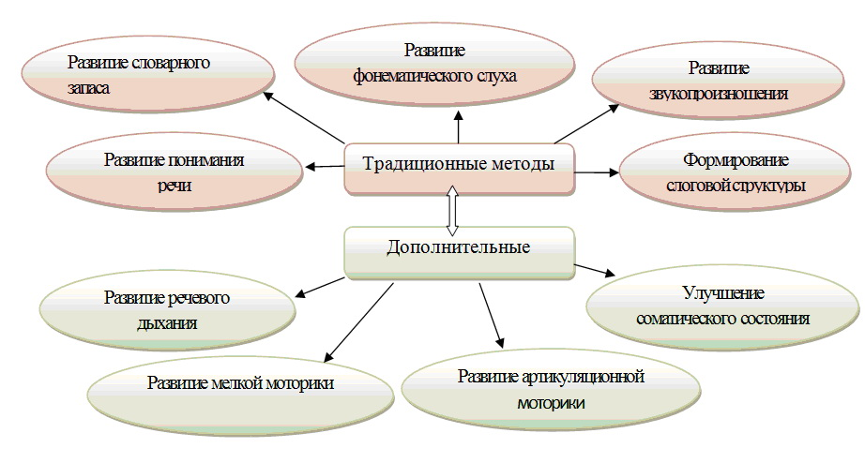
Также важно использовать специальные методы, приёмы, средства для воспитания и обучения детей с ООП

Slide 10
Спасибо за внимание!

